Slide 1




Python基础
编写者：张益恒

Slide 2
学习目标
1. 了解python，学会环境配置(安装conda，python，vscode)
2. 掌握python基础
3. 掌握python函数
4. 掌握python类
5. 掌握python文件操作

Slide 3

01
Python与环境配置

Slide 4
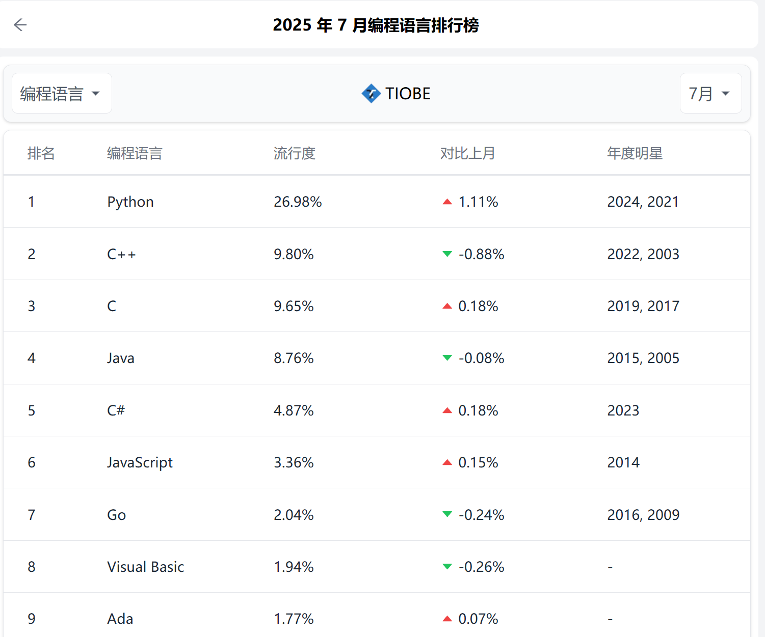

Python
Python 是一种高级、解释型、通用的编程语言，由 ​​Guido van Rossum​​ 于 1991 年首次发布。它以简洁易读的语法和强大的功能而闻名，广泛应用于 ​​Web 开发、数据分析、人工智能、自动化脚本​​ 等领域。

Slide 5
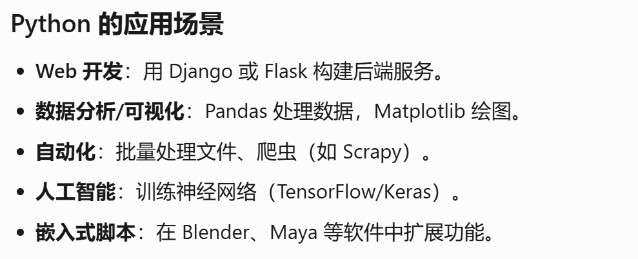
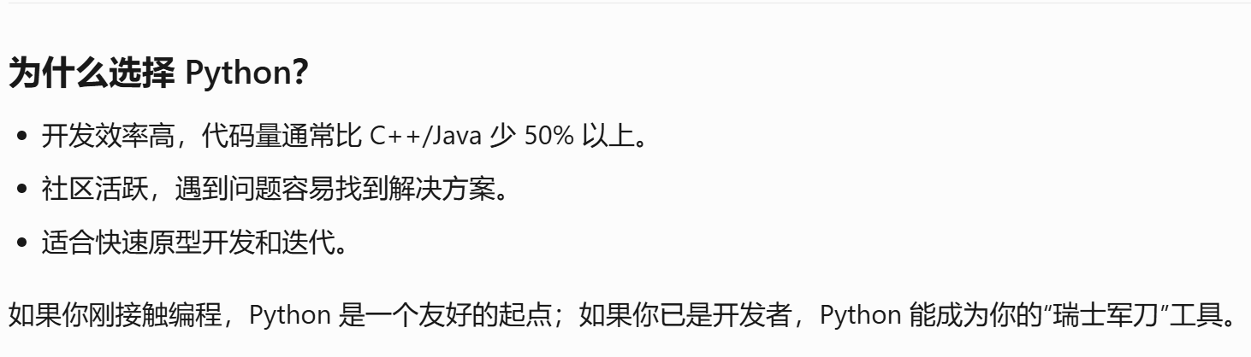
Python

Slide 6
Python
Python环境的配置需要安装三个东西，安装Conda，安装python，安装vscode
首先是conda的安装Conda是一个python管理工具，python有很多个不同的版本，不同的任务可能需要不同版本的python，所以我们需要管理很多个不同版本的python。Conda工具：可以安装多个版本的python，根据任务随时切换版本
任务1：
需要python版本为2.0
任务2：
需要python版本为3.6
任务3：
需要python版本为3.10

Slide 7

Python-conda的安装
https://www.anaconda.com/download/success

Slide 8
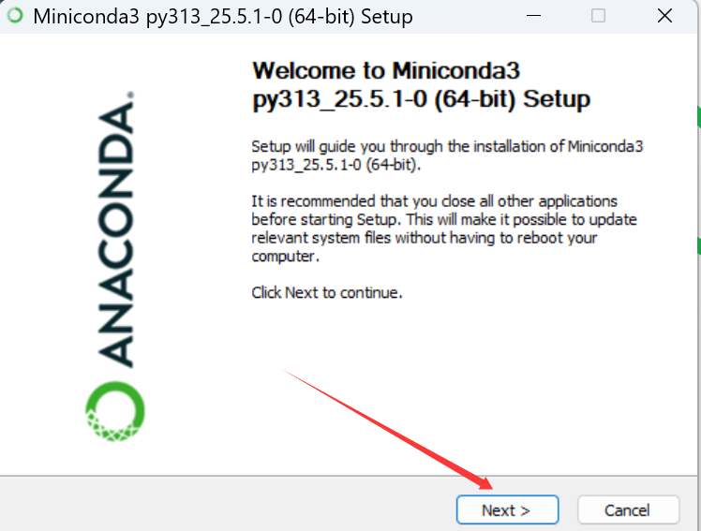
Python-conda的安装
https://www.anaconda.com/download/success

Slide 9
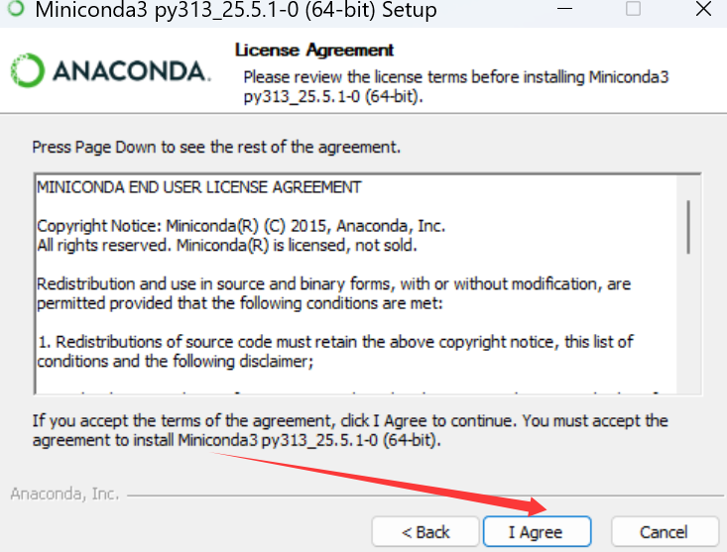
Python-conda的安装
https://www.anaconda.com/download/success

Slide 10
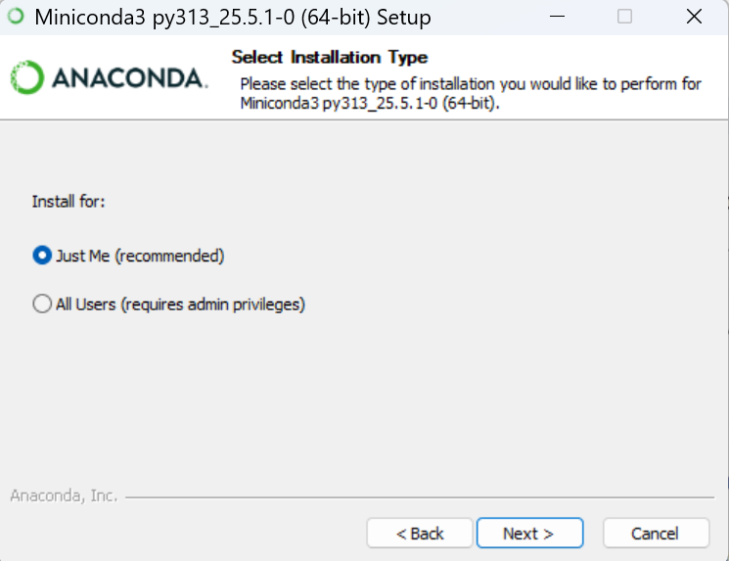
Python-conda的安装
https://www.anaconda.com/download/success

Slide 11
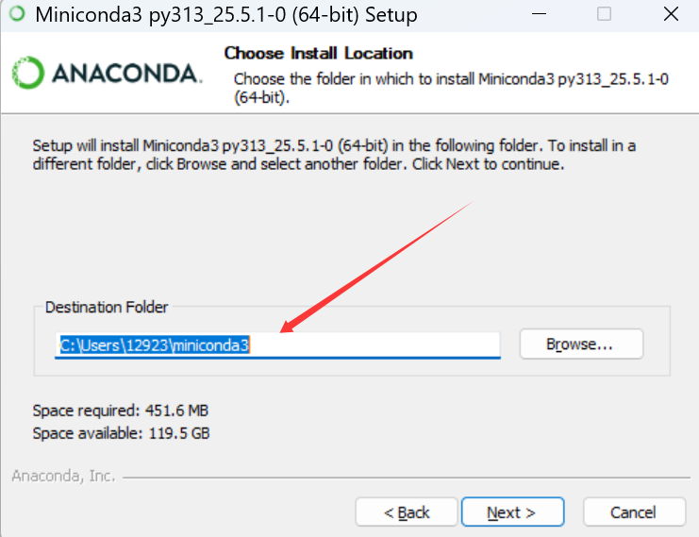
Python-conda的安装
https://www.anaconda.com/download/success
选择安装的位置，可以选一个空间大一点的磁盘

Slide 12
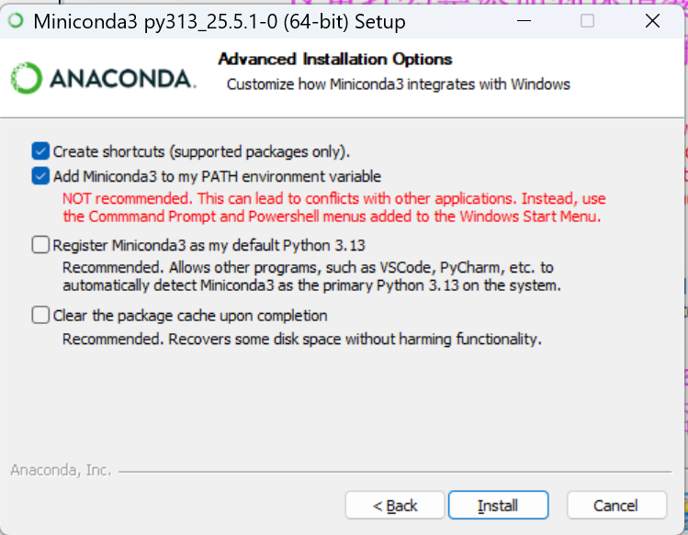
Python-conda的安装
https://www.anaconda.com/download/success

Slide 13
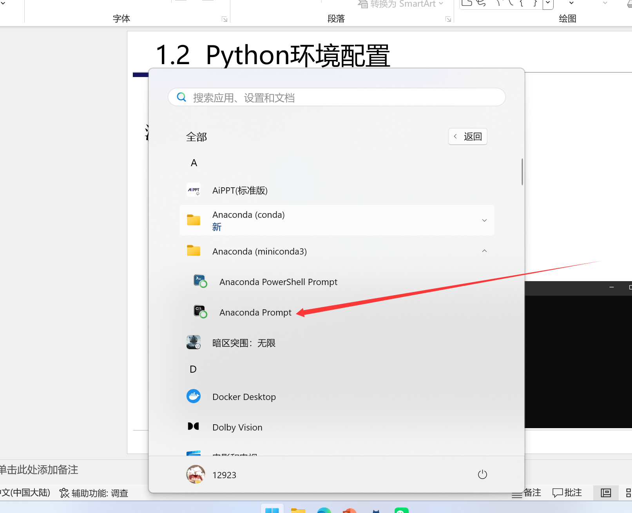
Python-conda的安装
测试，是否安装成功，打开conda终端。

Slide 14
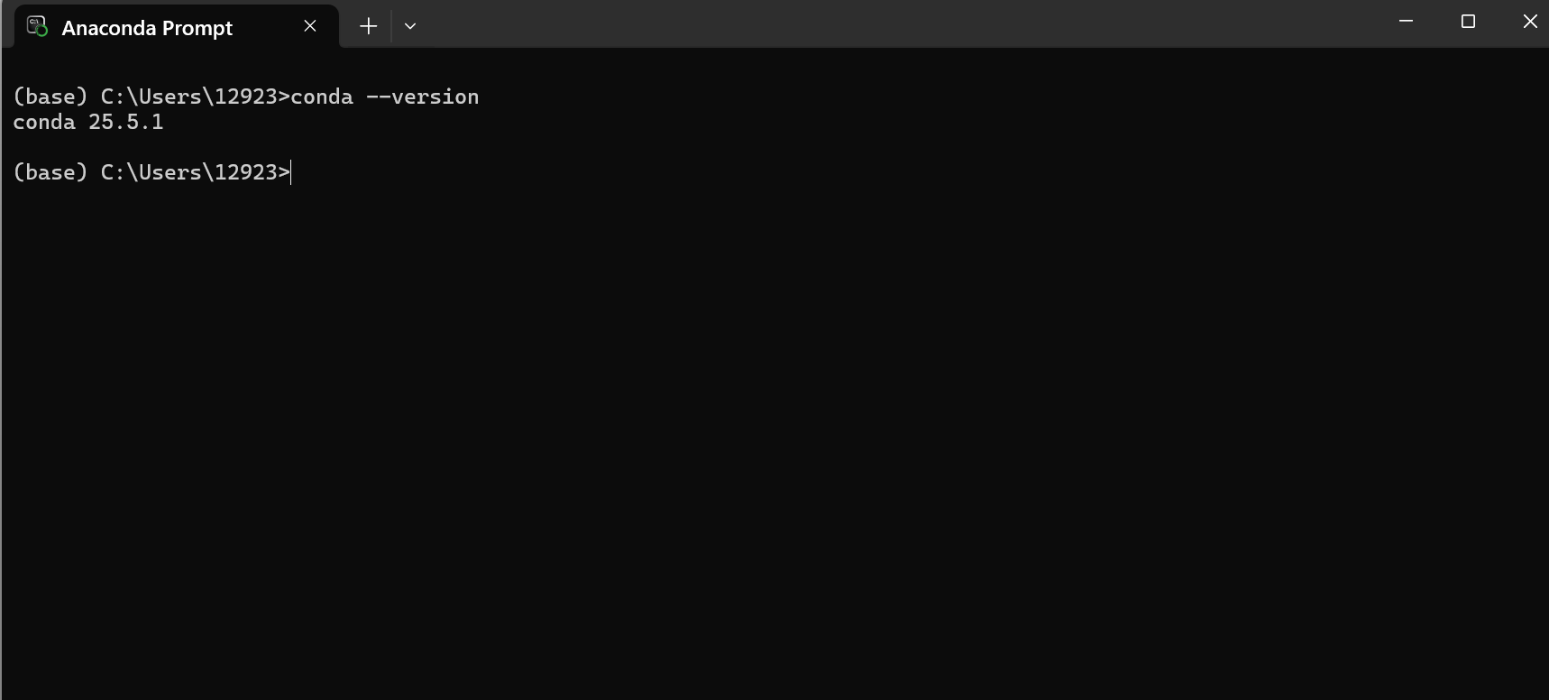
Python-conda的安装
测试是否安装成功。输入conda –version，出现版本号代表安装成功。

Slide 15
Python-python的安装
利用conda安装python

Slide 16
Python-python的安装
利用conda安装python

Slide 17
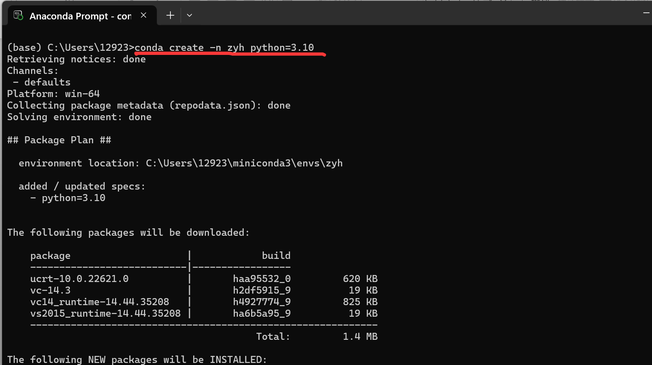
Python-python的安装
输入conda create -n zyh python=3.10,代表创建名为zyh的python环境，python版本是3.10

Slide 18
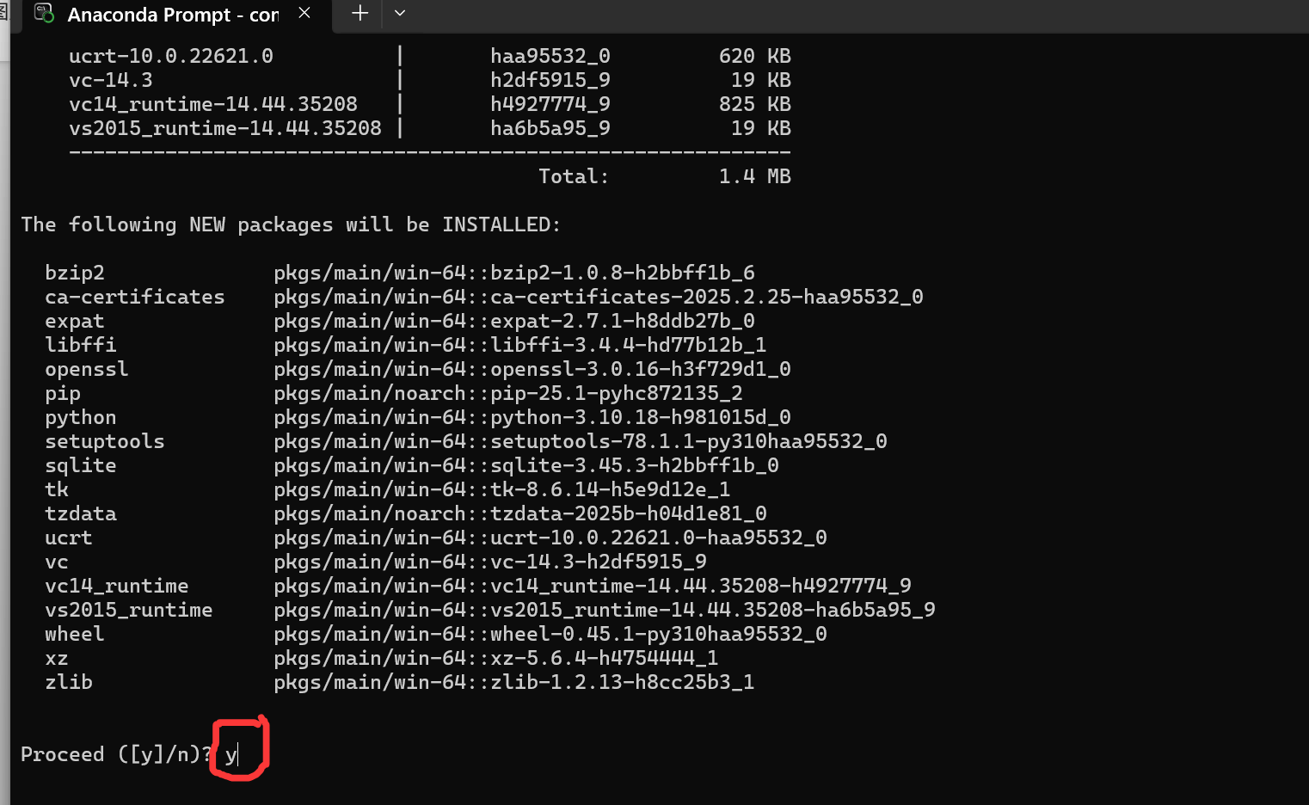
Python-python的安装
紧接着输入y代表确定安装。

Slide 19
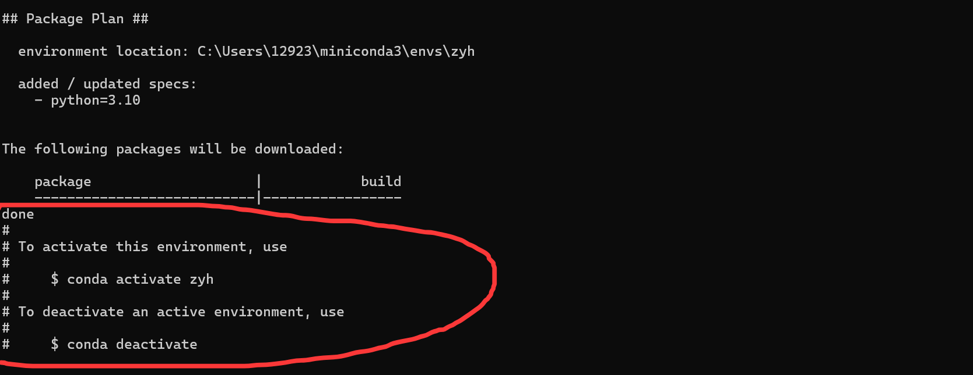
Python-python的安装
出现以下代表安装成功。

Slide 20
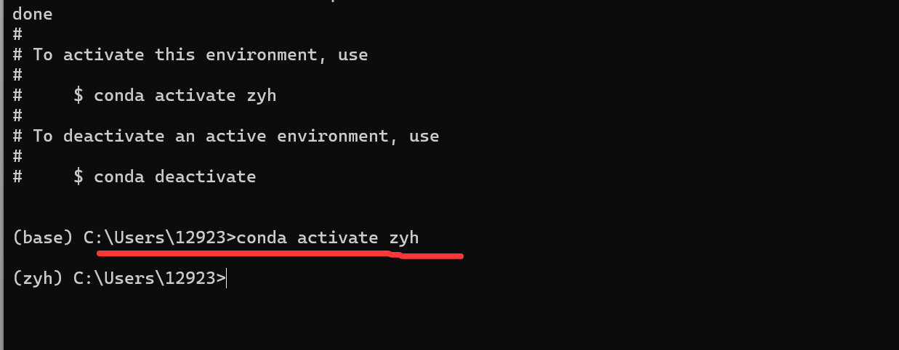
Python-python的安装
输入conda activate zyh,代表激活刚才创建的环境。

Slide 21
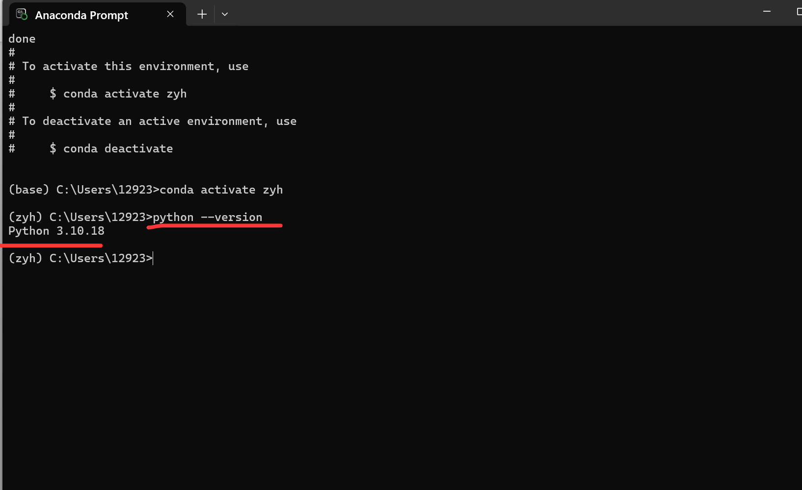
Python-python的安装
输入python --version,出现版本号代表安装python成功。

Slide 22
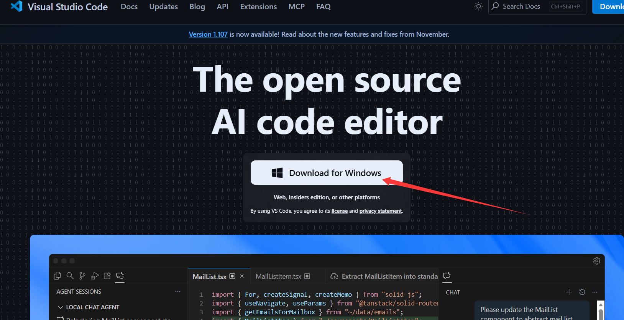
Python-vscode的安装
https://code.visualstudio.com/

Slide 23
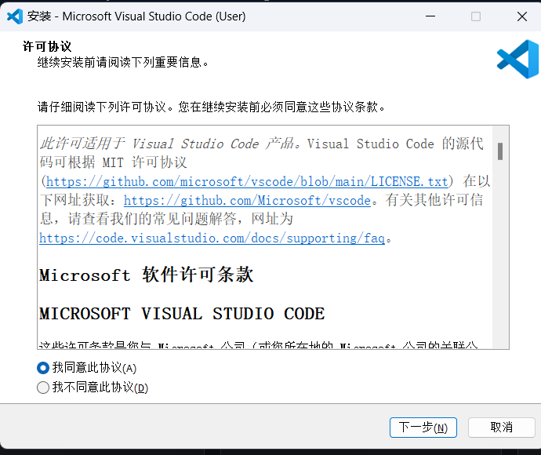
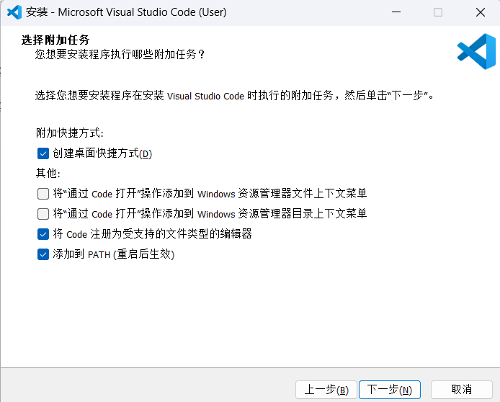
Python-vscode的安装
https://code.visualstudio.com/

Slide 24
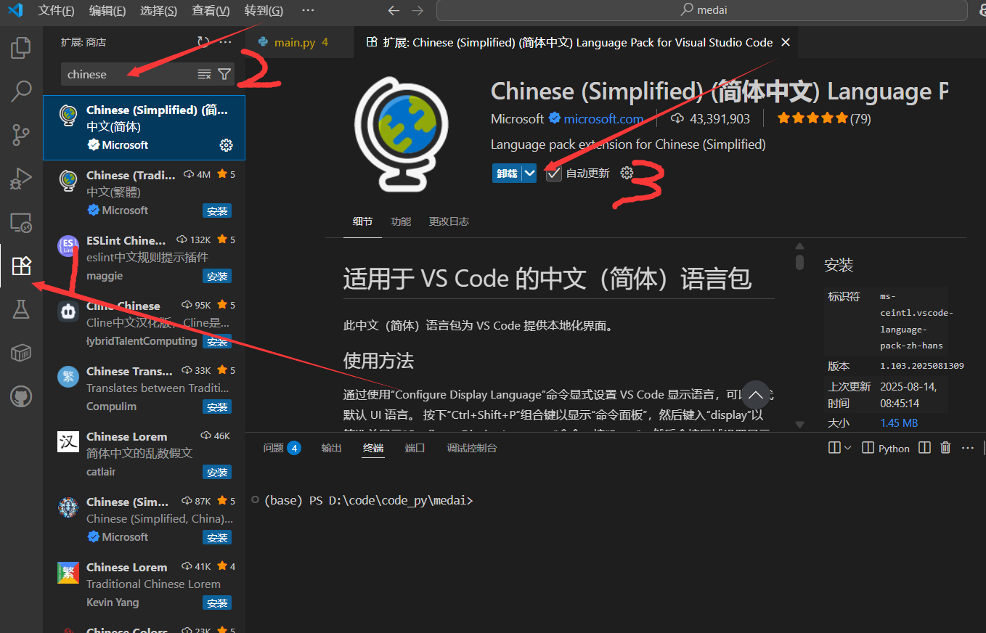
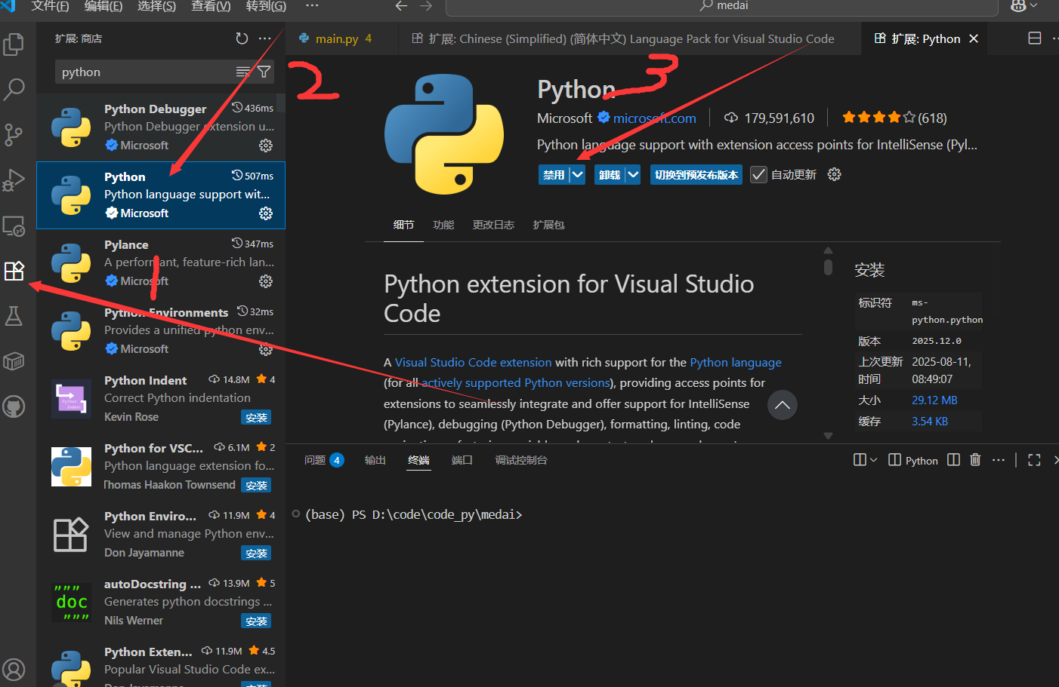
Python-vscode的安装
https://code.visualstudio.com/
安装python插件，使其支持python代码的编写

Slide 25
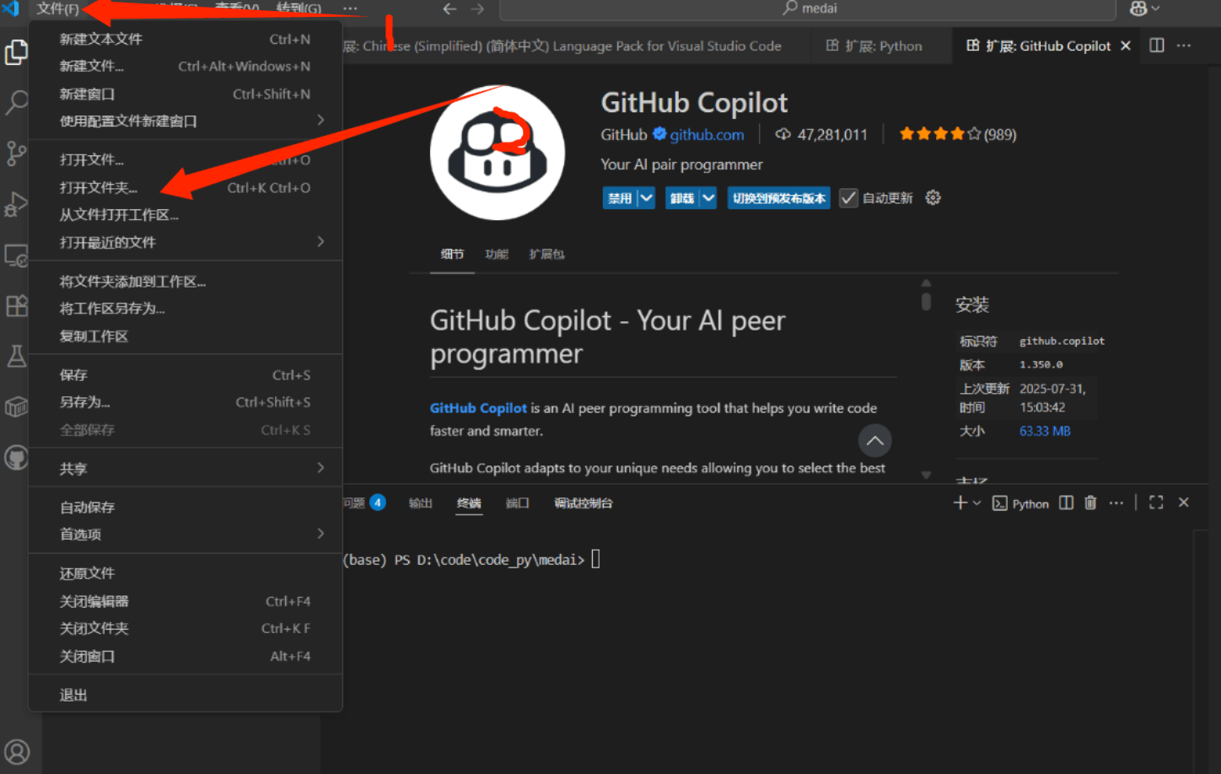
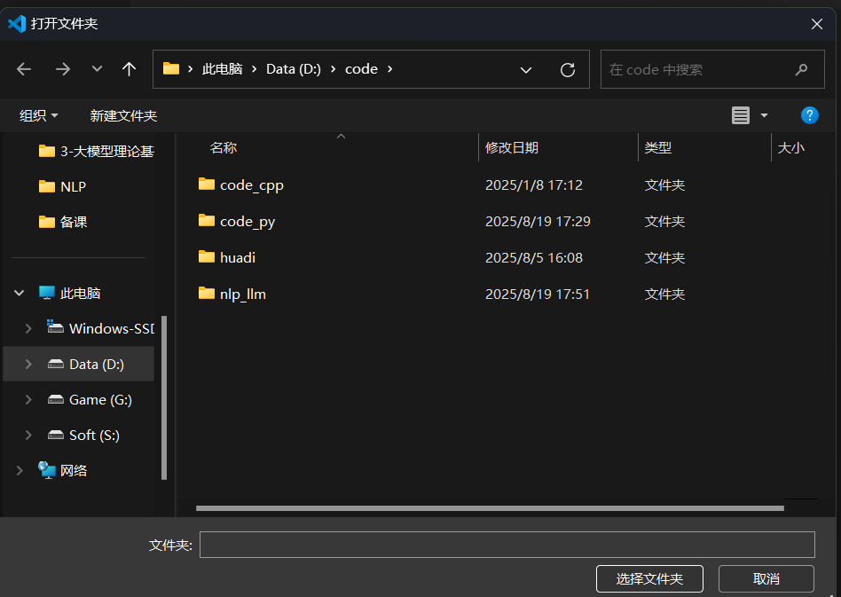
Python-vscode的安装
https://code.visualstudio.com/
Vscode如何打开一个项目文件，直接打开文件夹就可以

Slide 26
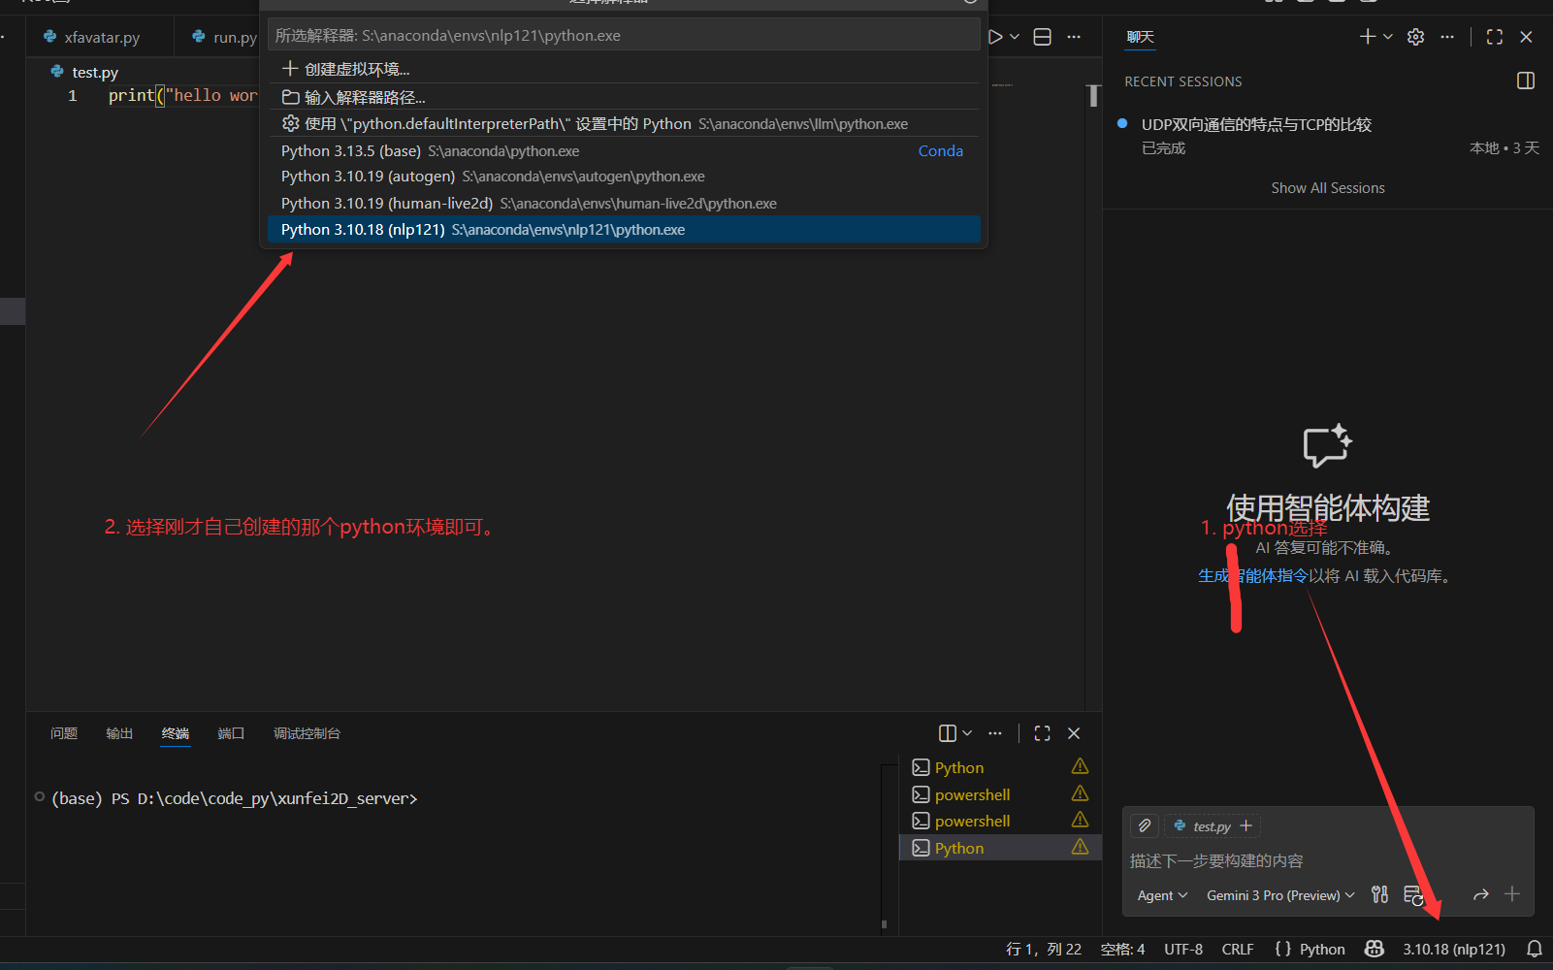
Python-vscode的安装
https://code.visualstudio.com/
随便新建一个test.py文件以后，就可以设置python环境了

Slide 27
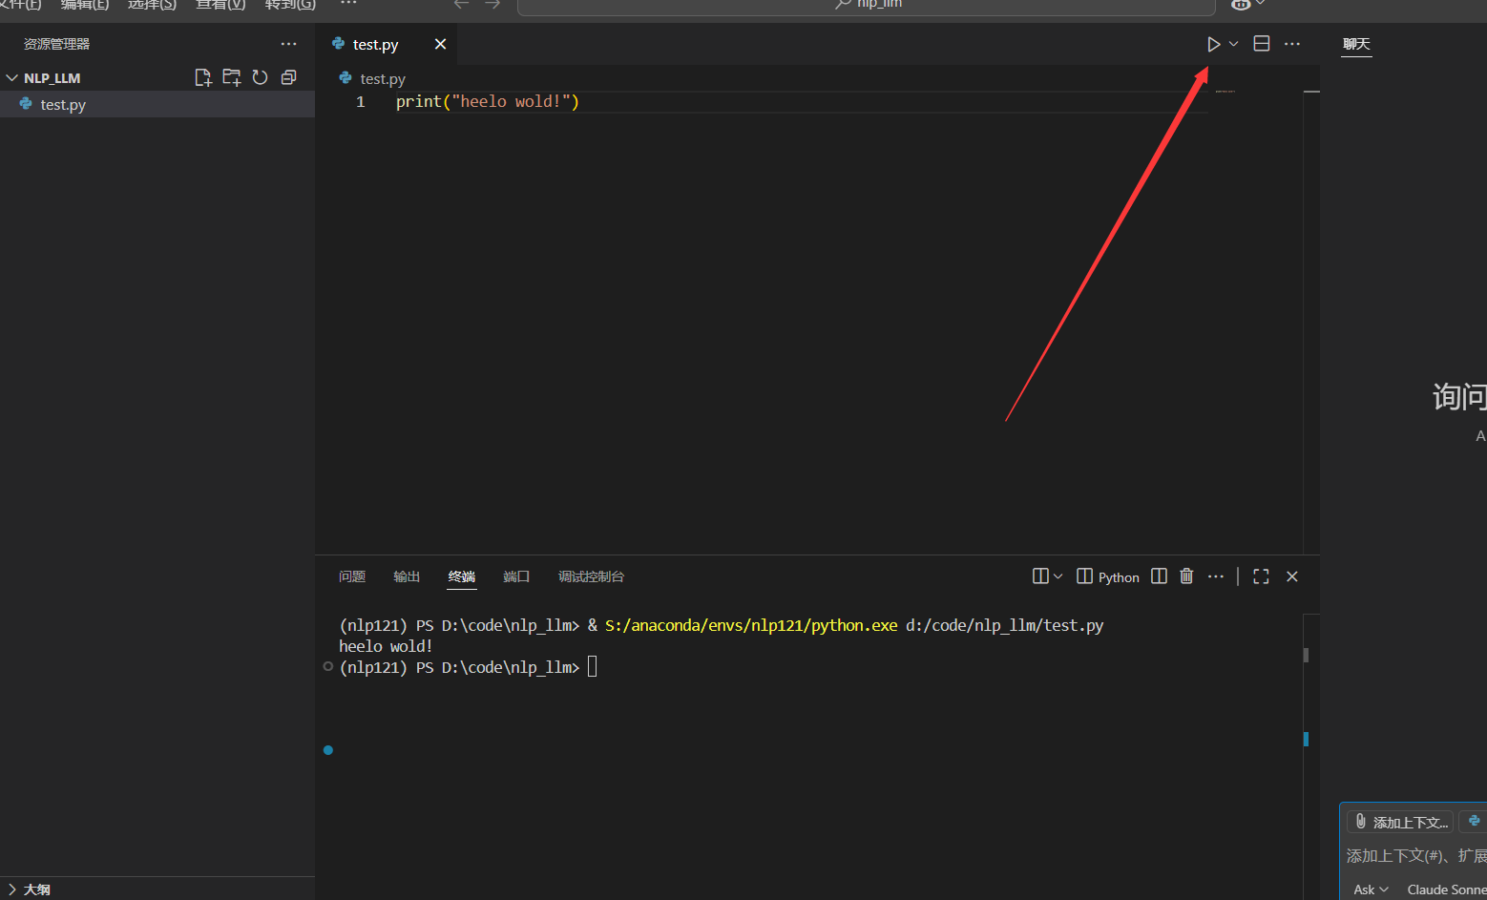
Python-vscode的安装
https://code.visualstudio.com/
打印测试

Slide 28
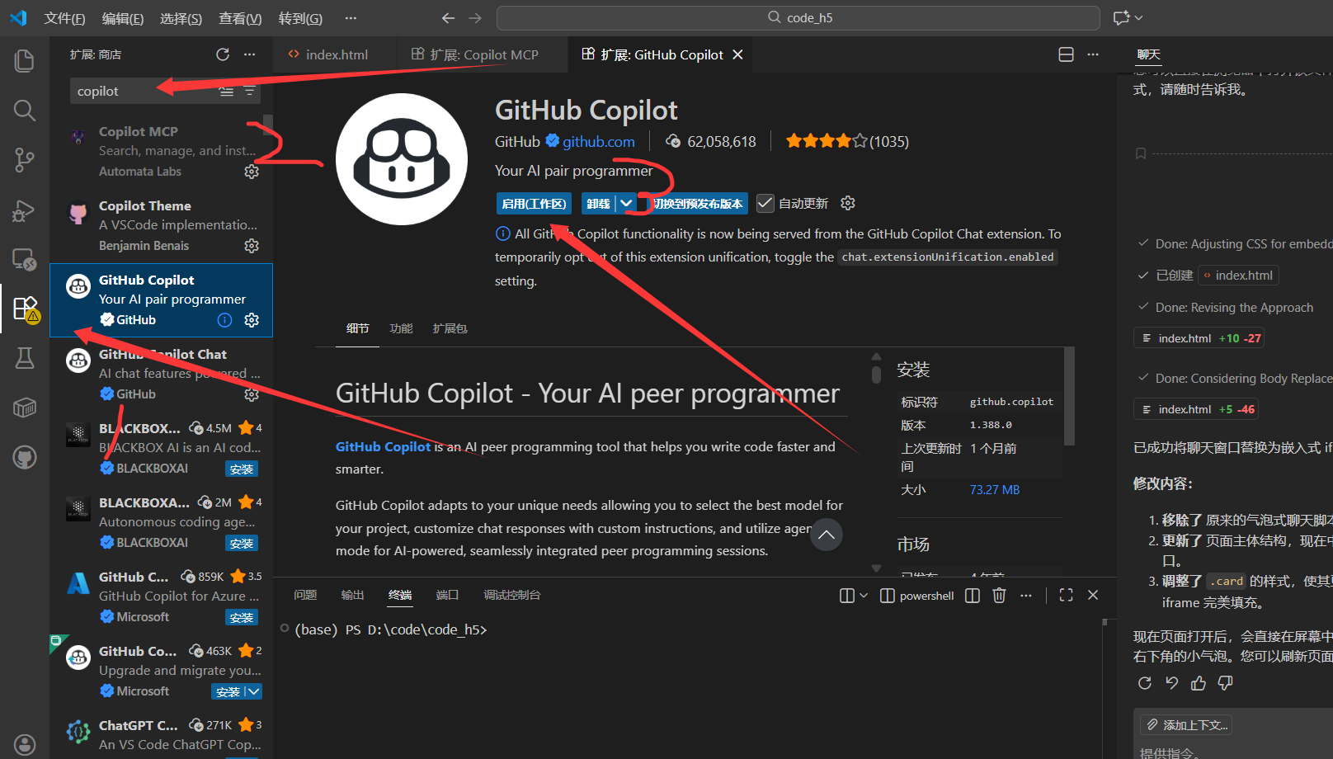
Python-vscode的安装
GitHub Copilot是由GitHub与OpenAI联合开发的一款AI编程助手。
可以下载一个编程软件vscode，然后在vscode中安装copilot插件即可。
Copilot支持学生认证，认证通过免费使用两年，正常价格为10美金一个月。https://blog.csdn.net/PGJ_168/article/details/150267222

Slide 29
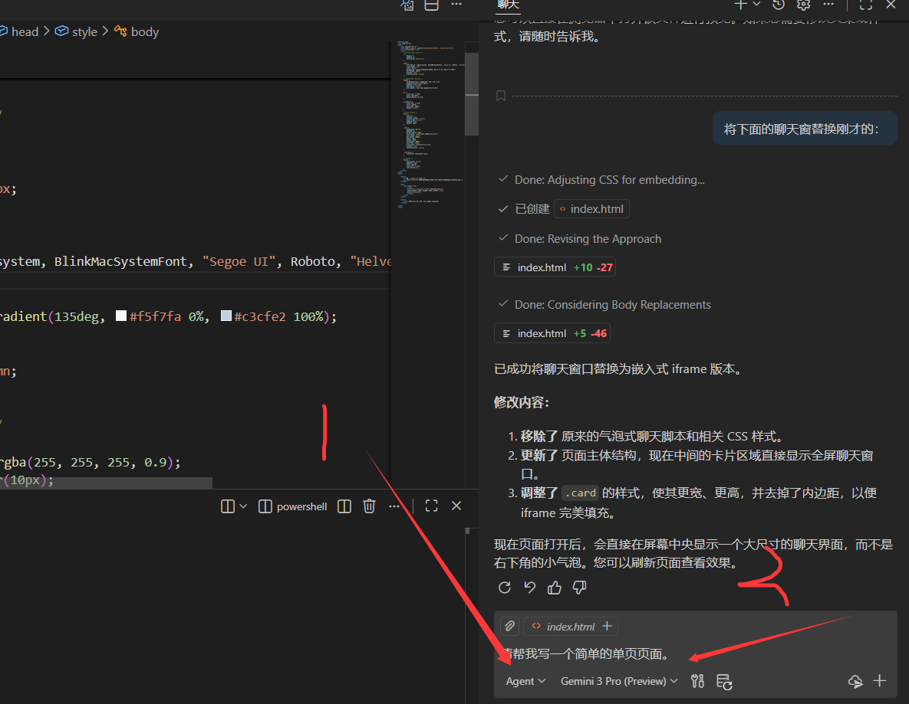
Python-vscode的安装

Slide 30
02
Python基础

Slide 31
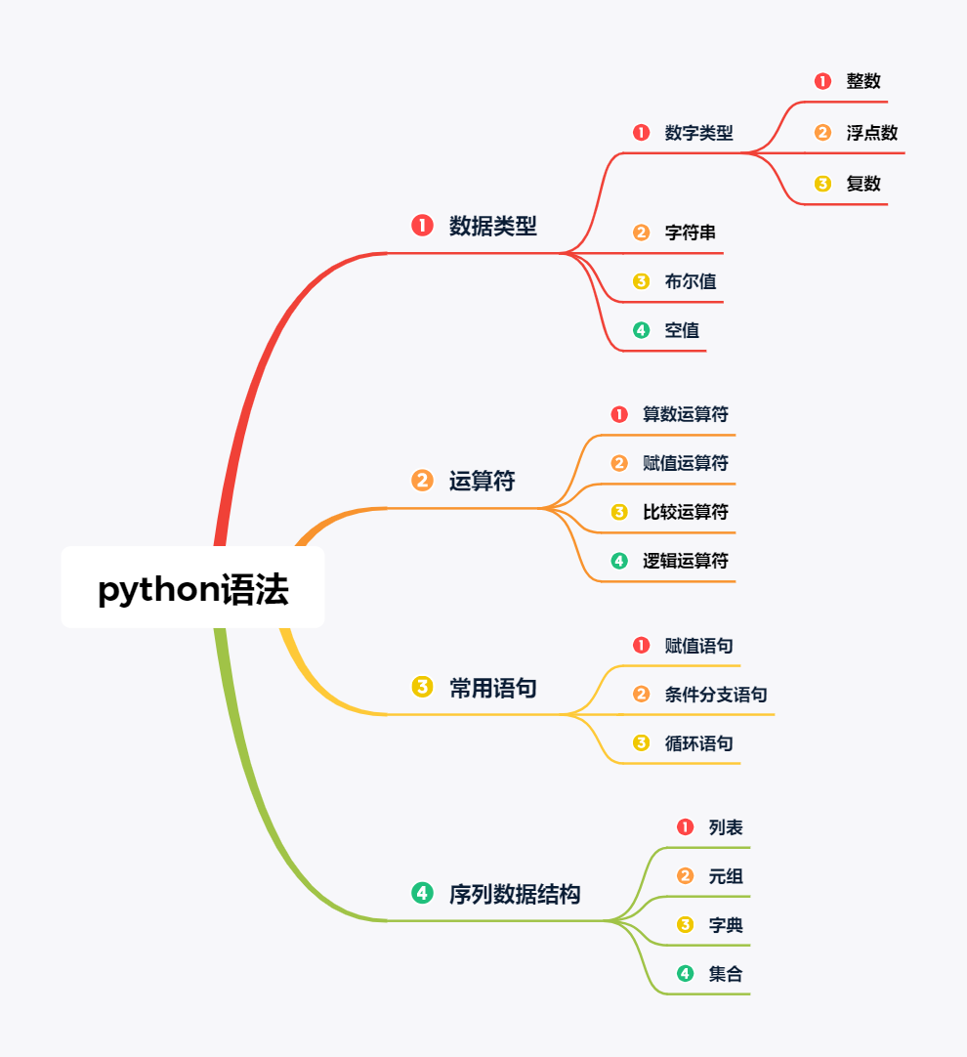
Python基础

Slide 32
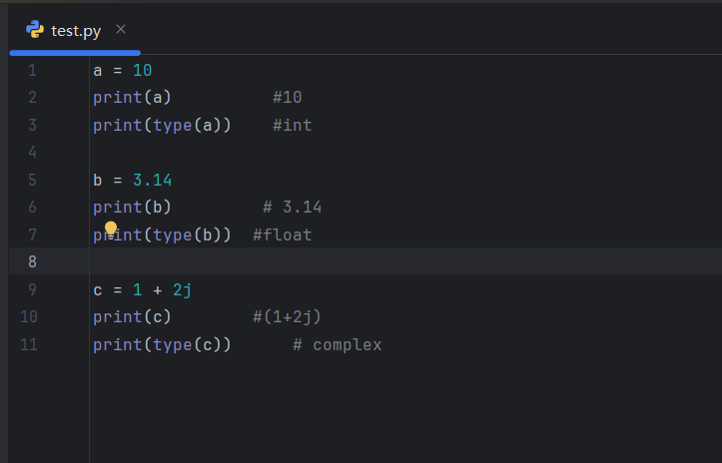
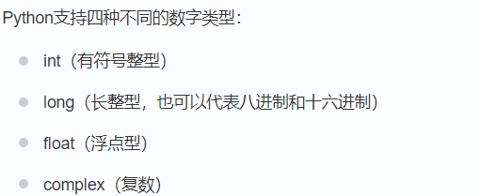
Python基础-数据类型
数字类型

Slide 33
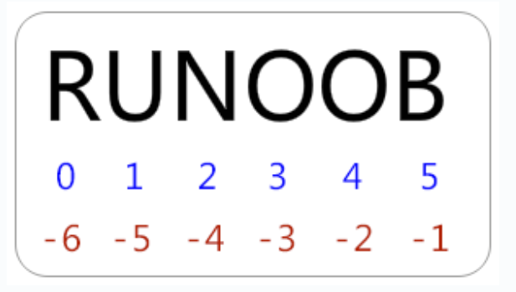
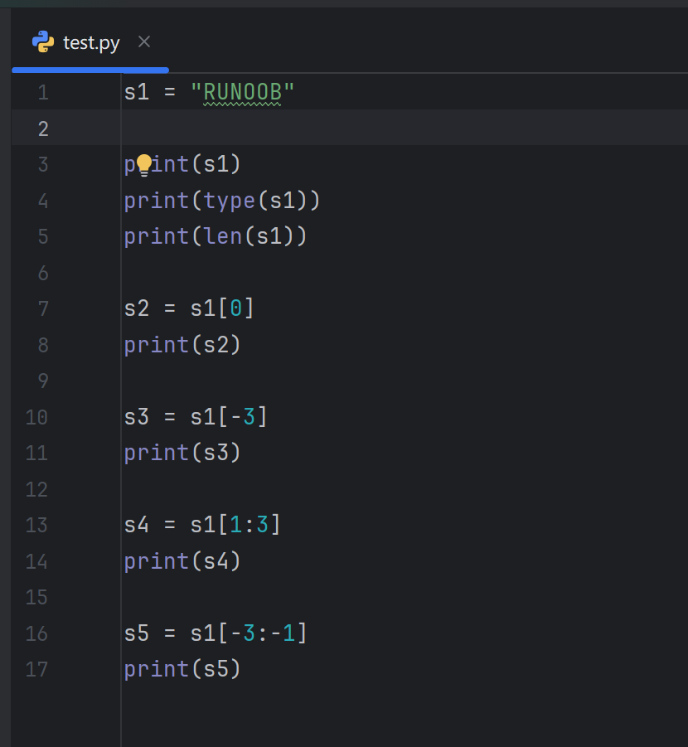
Python基础-数据类型
字符串：字符串(String)是由数字、字母、下划线组成的一串字符。
一般记为 : s = “a1a2…..an”
从左到右索引默认0开始的，最大范围是字符串长度少1
从右到左索引默认-1开始的，最大范围是字符串开头

Slide 34
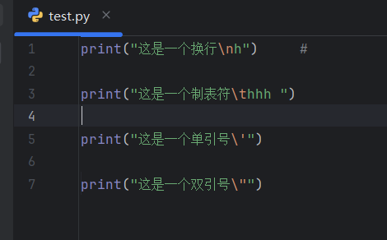
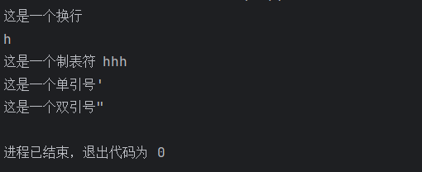
Python基础-数据类型
字符串：当需要在字符串中使用特殊字符时，Python使用反斜杠（\）作为转义字符。
转义字符 | 具体描述
\n | 换行
\r | 回车
\’ | ‘
\" | "
\\ | \
\(在行尾时) | 续行符
\a | 响铃
\b | 退格(Backspace)
\000 | 空
\v | 纵向制表符
\t | 横向制表符

Slide 35
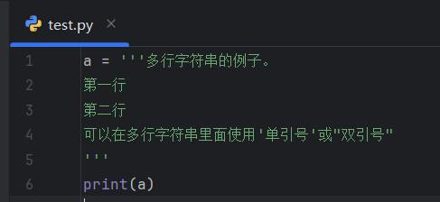
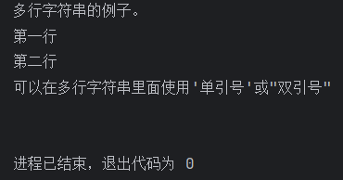
Python基础-数据类型
字符串：
可以使用三引号指定多行字符串。例如：
'''多行字符串的例子。
第一行
第二行
可以在多行字符串里面使用'单引号'或"双引号"
'''

Slide 36
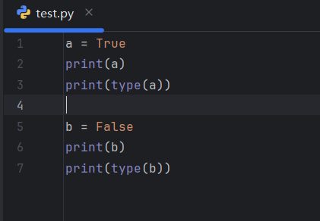
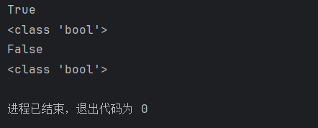
Python基础-数据类型
布尔值：布尔值通常用来判断条件是否成立。
Python包含两个布尔值，包含True（逻辑真）和False（逻辑假）。布尔值区分大小写，也就是说true和TRUE不能等同于True。

Slide 37
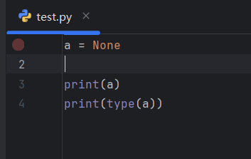
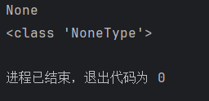
Python基础-数据类型
空值：Python有一个特殊的空值常量None。与0和空字符串（“”）不同，None表示什么都没有。None与任何其他的数据类型比较永远都返回False。

Slide 38
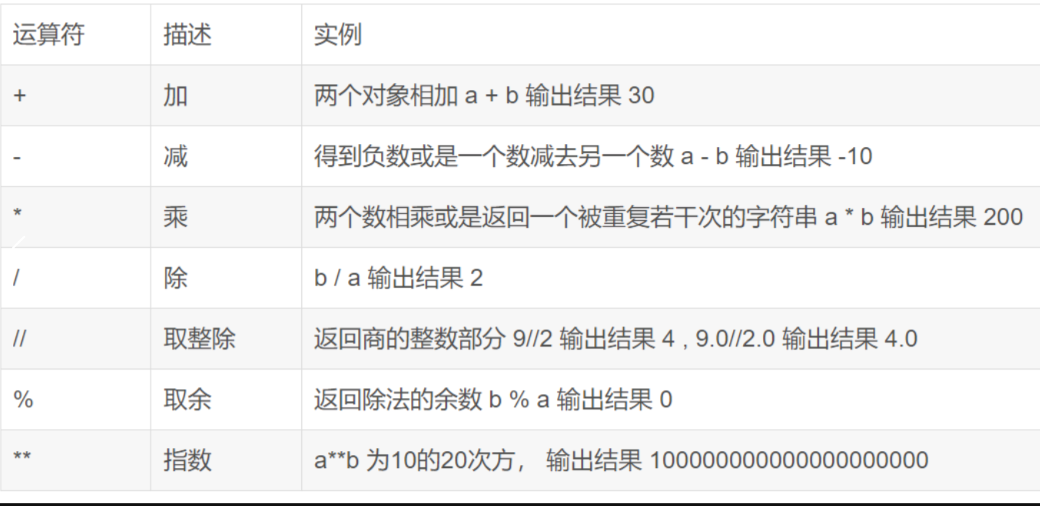
Python基础-运算符
算术运算符

Slide 39
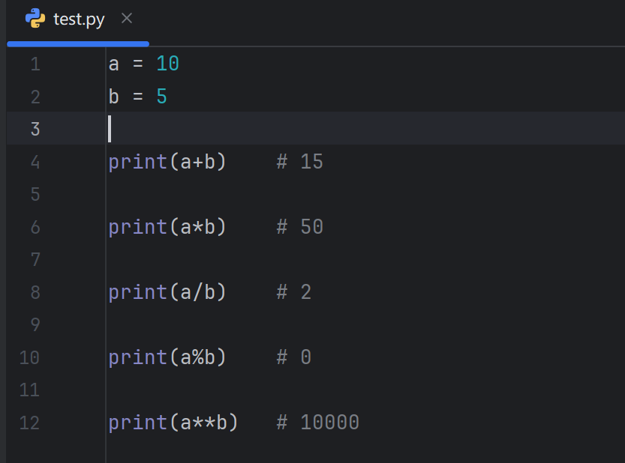
Python基础-运算符
算术运算符

Slide 40
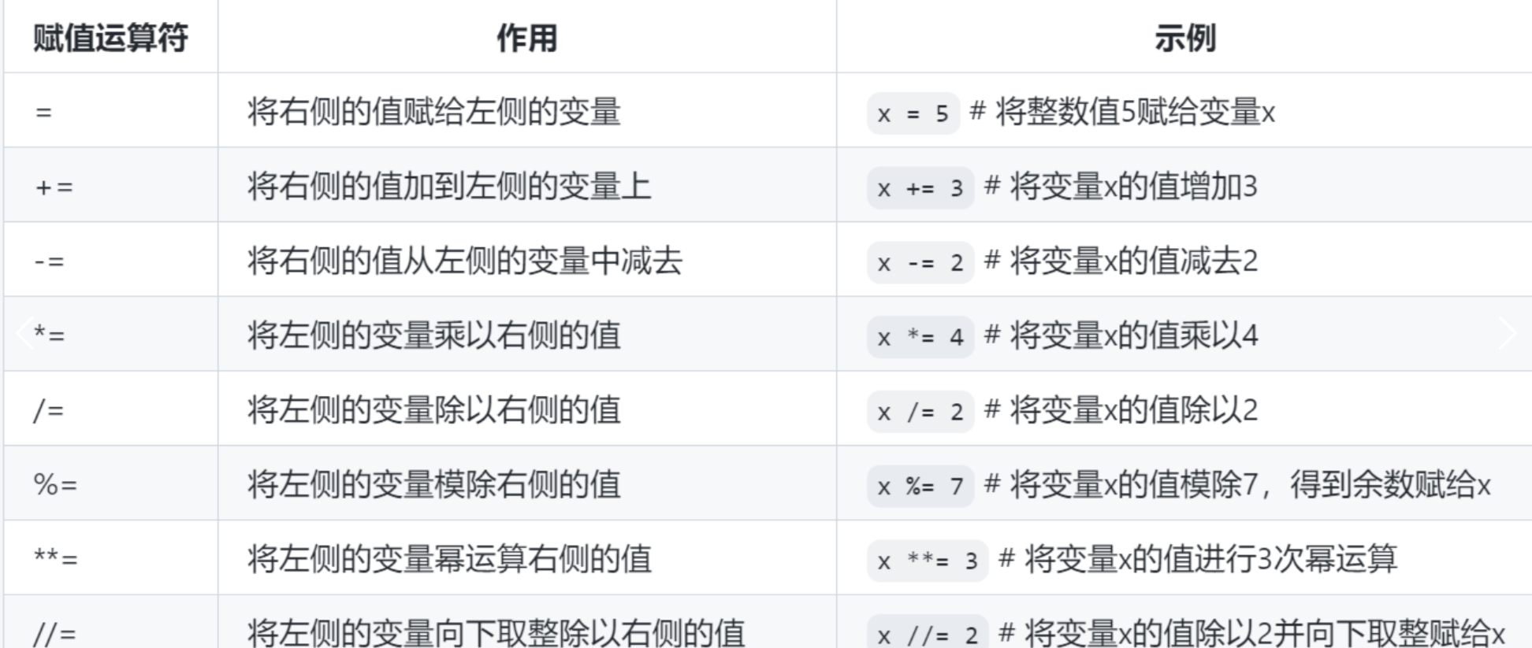
Python基础-运算符
赋值运算符

Slide 41
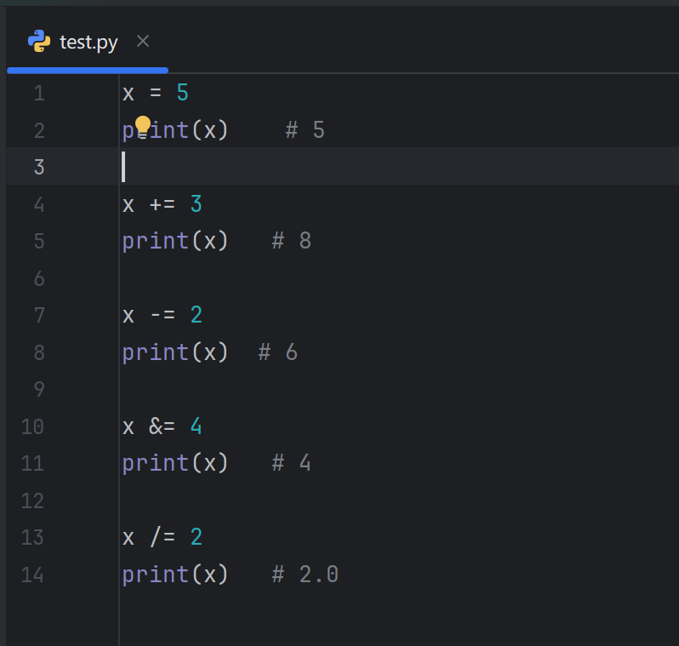
Python基础-运算符
赋值运算符

Slide 42
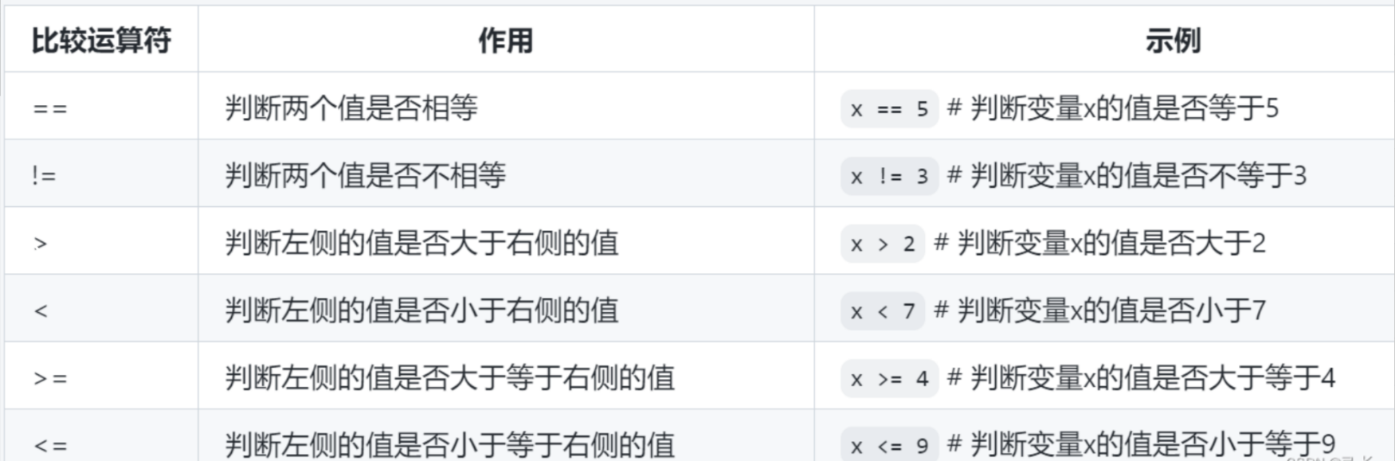
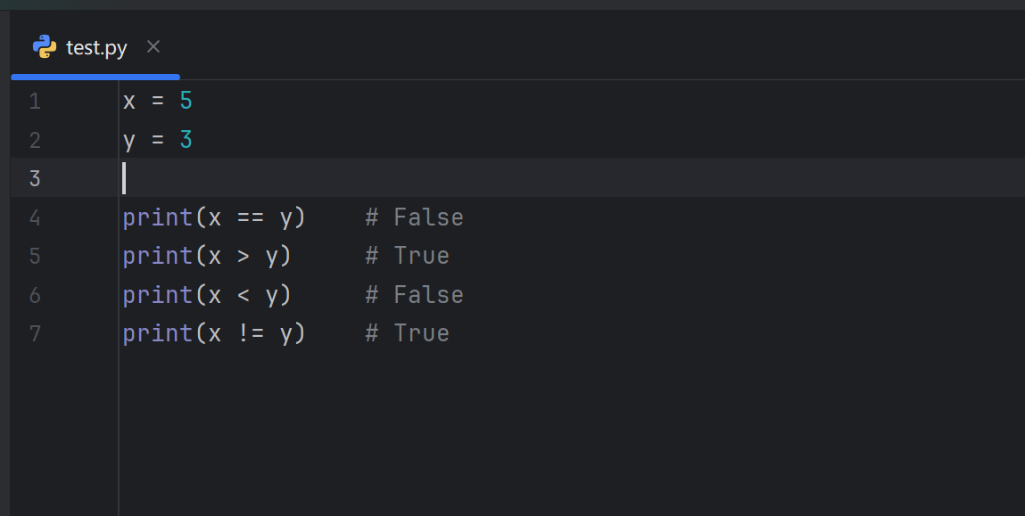
Python基础-运算符
比较运算符

Slide 43
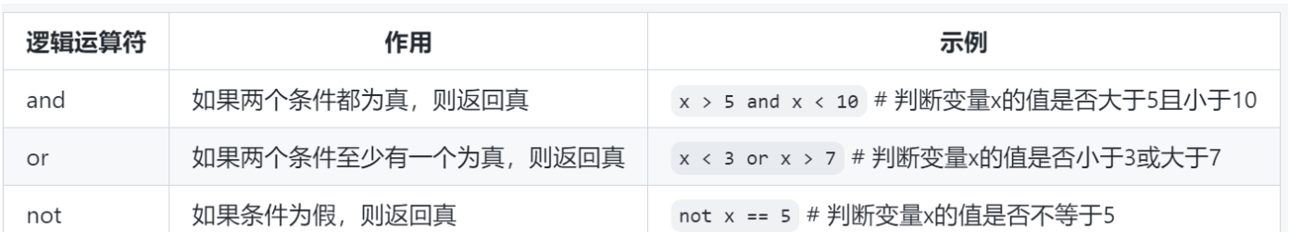
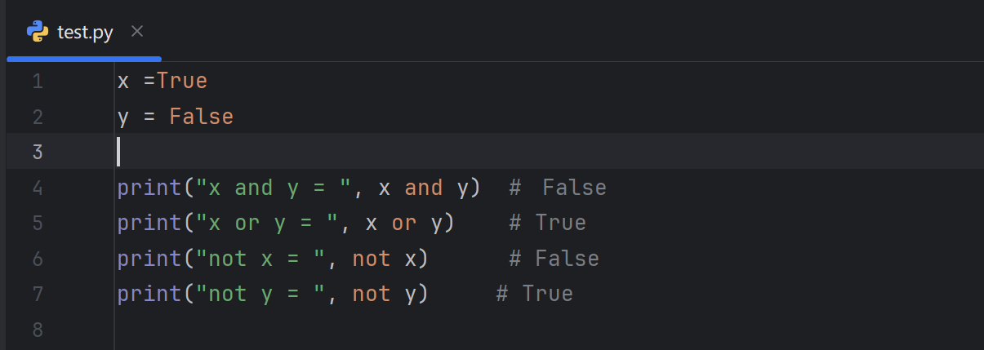
Python基础-运算符
逻辑运算符

Slide 44
Python基础-运算符
逻辑运算符

Slide 45
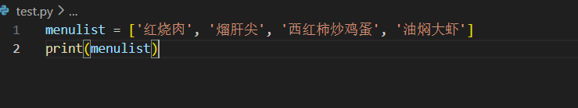
Python基础-序列数据结构
序列是Python用于存储一组项目的数据结构，包括列表、元组、字典和集合。
列表（List）是一组有序存储的数据。例如，饭店点餐的菜单就是一种列表。列表具有如下特性：
和变量一样，每个列表都有一个唯一标识它的名称。
列表中不同元素的类型可以相同，也可以不同。它支持数字，字符串甚至可以包含列表（所谓嵌套）。
每个列表元素都有索引和值两个属性，索引是一个从0开始的整数，用于标识元素在列表中的位置；值就是元素对应的值。

Slide 46
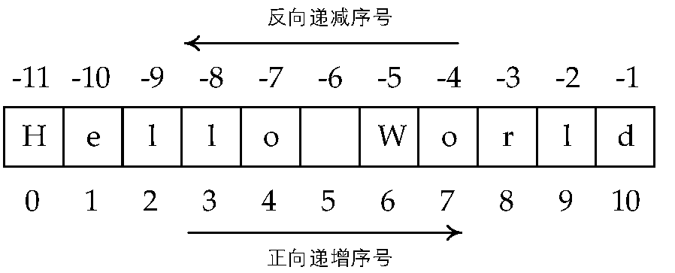
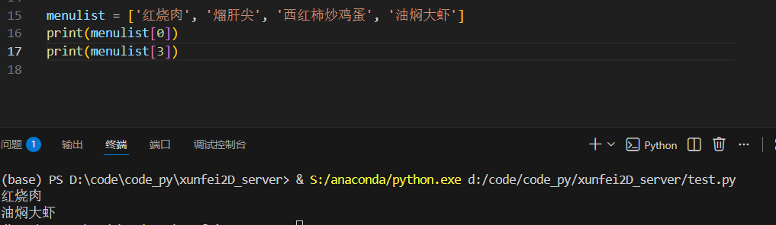
Python基础-序列数据结构
列表索引

Slide 47

Python基础-序列数据结构
列表添加：可以通过append(新值)在列表尾部添加元素。

Slide 48

Python基础-序列数据结构
列表删除：使用del语句删除列表元素的。

Slide 49

Python基础-序列数据结构
列表合并：列表3 = 列表1 + 列表2

Slide 50

Python基础-序列数据结构
获取列表长度，可以通过len(名称)获取长度。

Slide 51

Python基础-序列数据结构
多维列表：可以将多维列表视为列表的嵌套。即多维列表的元素值也是一个列表，只是维度比其父列表小1。二维列表的元素值是一维列表，三维列表的元素值是二维列表，以此类推。
每种编程语言都提供一个或多个表示一组元素的方法，例如，C语言采用数组，Python采用列表。在大多数语言中，数组十分常见，仅有少量语言采用列表而不是数组。列表和数组类似，但并不完全一样，列表和数组有两个显著不同。

Slide 52

Python基础-序列数据结构
元组：
元组与列表非常相似，它具有如下特性：
一经定义，元组的内容不能改变。
元组元素可以存储不同类型的数据，可以是字符串、数字，甚至是元组。
元组元素由圆括号括起来，例如：t = (1,2,3,4)

Slide 53


Python基础-序列数据结构
字典：
字典也是在内存中保存一组数据的数据结构，与列表不同的是：每个字典元素都有键（key）和值（value）两个属性，键用于定于和标识字典元素，键可以是一个字符串，也可以是一个整数；值就是字典元素对应的值。因此，字典元素就是一个“键/值对”。

Slide 54

Python基础-序列数据结构
字典：
可以通过字典名[key]获取字典元素的值，key是元素的键。

Slide 55

Python基础-序列数据结构
字典：
可以通过赋值在字典中添加元素，具体方法：字典[键] = 值
如果字典中不存在指定键，则添加；否则修改键值。

Slide 56

Python基础-序列数据结构
字典：删除字典元素
使用pop()函数可以删除指定的字典元素。具体方法：字典名.pop(键)

Slide 57

Python基础-序列数据结构
字典：合并字典
可以使用update()函数将2个字典合并，具体方法：字典1.update(字典2)

Slide 58

Python基础-序列数据结构
字典：
可以使用for.. in语句遍历字典的键和值，方法如下：
for key in 字典.keys(): #遍历字典的键
访问 字典[key]
for key in 字典.values(): #遍历字典的值
访问 字典[key]

Slide 59
Python基础-序列数据结构
集合：集合由一组无序排列的元素组成，可以分为可变集合（set）和不可变集合（frozenset）。可变集合创建后可以添加元素，修改元素和删除元素。而不可变集合创建后则不能改变。集合常量用{}表示。

Slide 60


Python基础-常用语句
赋值语句：赋值语句是Python语言中最简单、最常用的语句。通过赋值语句可以定义变量并为其赋初始值。

Slide 61



Python基础-常用语句
条件分支语句：

Slide 62

Python基础-常用语句
条件分支语句：

Slide 63



Python基础-常用语句
循环语句while：

Slide 64


Python基础-常用语句
循环语句for：
for i in range(start, end):
循环体
程序在执行for语句时，循环计数器变量i被设置为start，然后执行循环体语句。i依次被设置为从start开始至end的所有值，每设置一个新值都执行一次循环体语句。当i等于end时，退出循环。

Slide 65

Python基础-常用语句
循环语句for：
For 语句还可以用来遍历，与列表一样，可以使用for语句和range()函数遍历列表索引，然后通过索引依次访问每个元组元素，方法：

Slide 66


Python基础-常用语句
Continue语句：在循环体中使用continue语句可以跳过本次循环后面的代码，重新开始下一次循环。

Slide 67

Python基础-常用语句
break语句：在循环体中使用break语句可以跳出循环体。

Slide 68
03
Python函数

Slide 69

Python函数

Slide 70

Python函数
函数的概念
01
函数是具有特定功能的可重用语句组，通过函数名调用实现功能，避免重复编写代码，可处理不同数据并返回结果。
函数的作用
02
使用函数可降低编程难度，实现代码重用。它将复杂问题分解为简单小问题，便于分而治之，修改函数代码可同步更新所有调用位置。

Slide 71

Python函数
函数的定义：
可以使用def关键字来创建Python自定义函数，其基本语法结构如下：
def 函数名(参数列表):
函数体
参数列表可以为空，即没有参数，但要保留()；也可以包含多个参数，参数之间使用逗号（,）分隔。函数体可以是一条语句，也可以由一组语句组成。

Slide 72

Python函数
函数的调用：
可以直接使用函数名来调用函数，无论是系统函数还是自定义函数，调用函数的方法都是一致的。
注意：Python是一种解释型语言，语句执行是自上而下的。所以必须先定义函数，而后才能调用函数

Slide 73

Python函数
函数的调用：
在Python中，除了可以使用普通变量作为参数，还可以使用列表、字典变量向函数内部批量传递数据。

Slide 74

Python函数
函数的变量作用域：
在函数中也可以定义变量，在函数中定义的变量被称为局部变量。局部变量只在定义它的函数内部有效，在函数体之外，即使使用同名的变量，也会被看作是另一个变量。
在函数体之外定义的变量是全局变量。全局变量在定义后的代码中都有效，包括它后面定义的函数体内。
如果局部变量和全局变量同名，则在定义局部变量的函数中，只有局部变量是有效的。

Slide 75

Python函数
函数的返回：
可以为函数指定一个返回值，返回值可以是任何数据类型，使用return语句可以返回函数值，并退出函数。

Slide 76
Python函数
Python内置函数
函数 | 原型 | 具体说明
abs() | abs(x) | 返回 x 的绝对值
pow() | pow(x,y) | 返回 x 的 y 次幂
round() | round(x[,n]) | 返回浮点数 x 的四舍五入值，参数n指定保留的小数位数。如果省略n，则四舍五入保留整数部分
divmod() | divmod(a,b) | 返回 a 除以 b 的商和余数，返回一个元组。例如divmod(a,b)返回 (a / b, a % b)

Slide 77
Python函数
Python内置函数
函数 | 原型 | 具体说明
lower() | str.lower() | 将字符串str中的字母转换为小写字母
upper() | str.upper() | 将字符串str中的字母转换为大写字母
swapcase() | str.swapcase() | 将字符串str中的字母大小写互换
capitalize() | str.capitalize() | 将字符串str中的首字母大写，其余为小写
title() | str.title() | 将字符串str中每个词的首字母大写，其余为小写

Slide 78
04
Python面向对象

Slide 79

Python面相对象

Slide 80

Python面相对象
在面向对象程序设计中，将事务的属性和方法都包含在类中，而对象则是类的一个实例。如果将人定义为类的话，那么某个具体的人就是一个对象。不同的对象拥有不同的属性值。

Slide 81

Python面相对象
在Python中，可以使用class关键字来声明一个类，其基本语法如下：
class 类名:
成员变量
成员函数
同样，Python使用缩进标识类的定义代码。

Slide 82

Python面相对象
类说简单一点，就是可以将一些变量和函数共同存储在一个东西，存储的箱子叫做类。
想使用这个类必须得先进行创建才可以使用，对象其实就是将类进行生产出来的东西。

Slide 83

Python面相对象
构造函数是类的一个特殊函数，它拥有一个固定的名称，即__init__（注意，函数名是以两个下划线开头和两个下划线结束的）。当创建类的对象实例时系统会自动调用构造函数，通过构造函数对类进行初始化操作。

Slide 84

Python面相对象
构造函数是类的一个特殊函数，它拥有一个固定的名称，即__init__（注意，函数名是以两个下划线开头和两个下划线结束的）。当创建类的对象实例时系统会自动调用构造函数，通过构造函数对类进行初始化操作。
通常情况下，我们会把类的变量存入到构造函数中，方便管理。

Slide 85

Python面相对象
构造函数是类的一个特殊函数，它拥有一个固定的名称，即__init__（注意，函数名是以两个下划线开头和两个下划线结束的）。当创建类的对象实例时系统会自动调用构造函数，通过构造函数对类进行初始化操作。
构造函数支持参数传入，在创建对象的时候创建参数，并把参数传递给构造函数。

Slide 86
Python面相对象
静态函数：
与静态变量相同，静态方法只属于定义它的类，而不属于任何一个具体的对象。静态方法具有如下特点：
（1）静态方法无需传入self参数，因此在静态方法中无法访问实例变量。
（2）在静态方法中不可以直接访问类的静态变量，但可以通过类名引用静态变量。
因为静态方法既无法访问实例变量，也不能直接访问类的静态变量，所以静态方法与定义它的类没有直接关系，而是起到了类似函数工具库的作用。
使用装饰符@staticmethod定义静态方法：
class 类名:
@staticmethod
def 静态方法名():
方法体
可以通过对象名调用静态方法，也可以通过类名调用静态方法。而且这两种方法没有区别。

Slide 87

Python面相对象
静态函数：

Slide 88

Python面相对象
继承：
继承和多态是面向对象程序设计思想的重要机制。类可以继承其他类的内容，包括成员变量和成员函数。而从同一个类中继承得到的子类也具有多态性，即相同的函数名在不同子类中有不同的实现。就如同子女会从父母那里继承到人类共有的特性，而子女也具有自己的特性。

Slide 89

Python面相对象
多态：
所谓多态，指抽象类中定义的一个方法，可以在其子类中重新实现，不同子类中的实现方法也不相同。

Slide 90
05
Python文件操作

Slide 91

Python面相对象

Slide 92

Python输入和输出
Python的输入：
在Python中可以使用input()函数接受用户输入的数据。语法如下：
变量 = input(提示字符串)

Slide 93

Python输入和输出
Python的输出：
print()函数最简单的应用就是输出字符串，方法如下：
print(字符串常量或字符串变量)
在输出字符串中可以以%s作为参数，代表后面指定要输出的字符串。
print()函数支持以格式化参数的形式输出整数，方法如下：
print("…%d…%d…"%(整数1,整数2,…整数n))
输出时整数1, 整数2,…整数n会出现在对应的%d位置。

Slide 94
Python文件操作
在读写文件之前，需要打开文件。调用open()函数可以打开指定文件，语法如下：
打开文件后，可以对文件进行读写操作。操作完成后，应该调用close()函数关闭文件，释放文件资源。具体方法如下：
f = open(文件名,访问模式)
使用对象f进行读写操作…
f.close()

Slide 95
Python文件操作
可取值 | 含 义
‘r’ | 以只读方式打开
‘w’ | 以覆盖写方式打开，此时文件内容会被清空。如果文件不存在则会创建新文件
‘a’ | 以追加写的模式打开，从文件末尾开始，如果文件不存在则会创建新文件
‘x’ | 以创建写的模式打开，文件不存在则会创建新文件，存在则返回异常FileExistsError
‘b’ | 二进制文件模式
‘t’ | 文本文件模式，默认值
‘+’ | 与r/w/x/a一同使用，在原功能基础上增加同时读写功能

Slide 96

Python文件操作
使用read()方法读取文件内容的例子。在本实例同目录下创建一个test.txt文件，编辑其内容如下：

Slide 97

Python文件操作
write()方法
可以使用write()方法向文件中写入内容，具体方法如下：
f.write(写入的内容)
参数f是写入内容的文件对象。

Slide 98

Python文件操作
使用shutil模块的copy()函数可以复制文件，函数原型如下：
copy(src,dst)
copy()函数的功能是将从源文件src复制为dst。

Slide 99

Python文件操作
使用shutil模块的move()函数可以移动文件，函数原型如下：
move(src,dst)
move()函数的功能是将源文件src移动到dst中去。

Slide 100

Python文件操作
使用os模块的remove()函数可以删除文件，函数原型如下：
os.remove(src)
src指定要删除的文件。

Slide 101

Python文件操作
使用os模块的rename()函数可以重命名文件，函数原型如下：
os.rename(原文件名,新文件名)

Slide 102

Python目录编程
使用os模块的listdir()函数获得指定目录中的内容。其原型如下：
os.listdir(path)
参数path指定要获得内容目录的路径。

Slide 103

Python目录编程
使用os模块的mkdir()函数可以创建目录。其原型如下：
os.mkdir(path)
参数path指定要创建的目录。

Slide 104

Python目录编程
使用os模块的rmdir()函数可以删除目录。其原型如下：
os.rmdir(path)
参数path指定要删除的目录。

Slide 105
Thanks
谢谢您的观看

